Slide 1
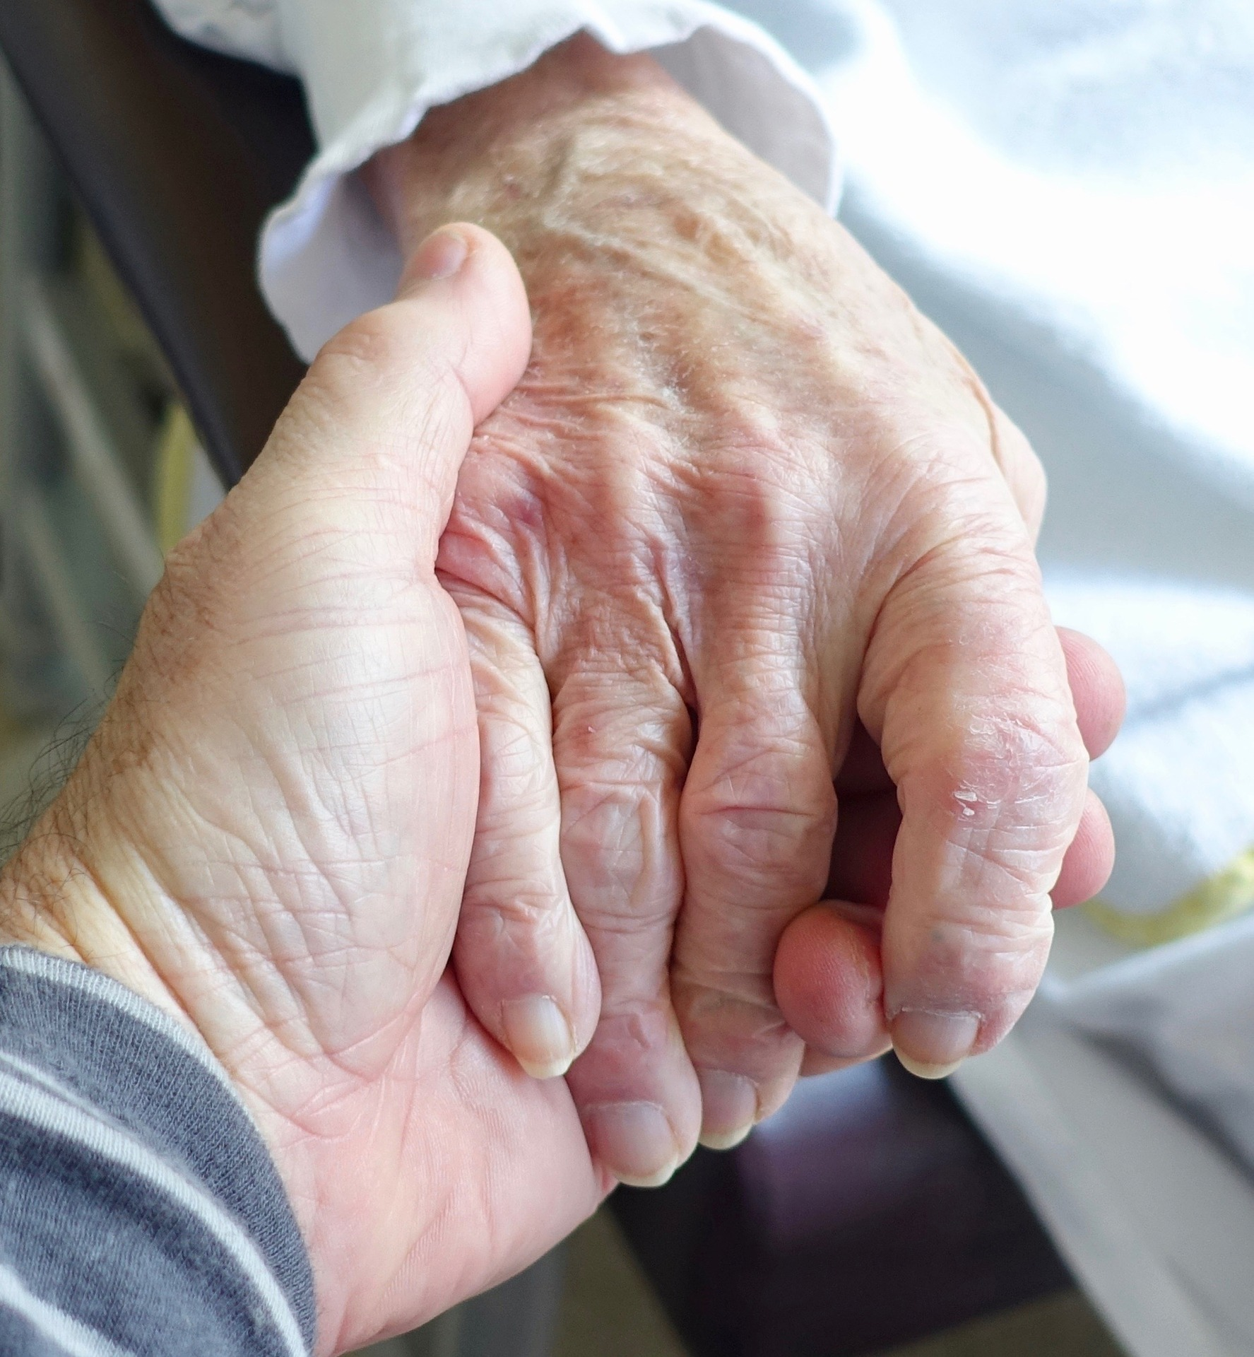
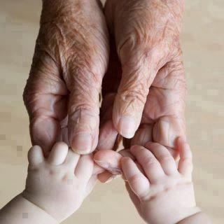
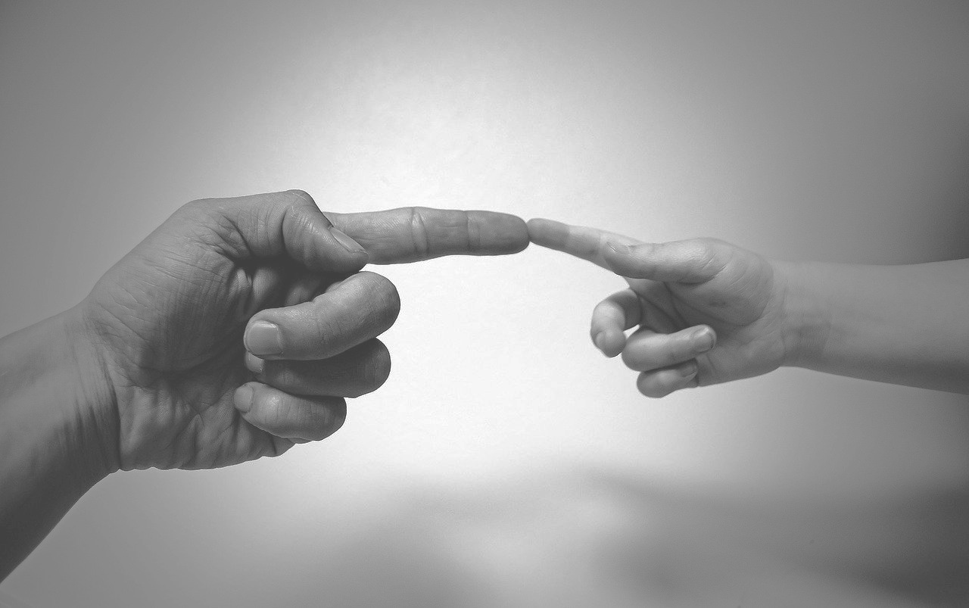
Bazální stimulace v paliativní péči
Doprovázení srdcem
Bazální stimulace® dle Prof. Dr. A. Fröhlicha

Slide 2
Čas
.
.
.
Notes:
Čas je relevantní pojem….. Mám jen třicet minut… nebo mám celou dlouhou půlhodinu? Odnesete si Vy to, co Bazální stimulace nabízí, nebo se budete půl hodiny nudit?
Můžu klientovi dát hodinu svého času , ale to co si odnese není nic…
Nebo dám svých 5 minut ale 100% a vím že si odnáší maximum skrze to co dělám.
„Máš tolik času kolik potřebuješ“ dát si sám pro sebe časový horizont je stresující… Mám jen 5 minut.
Lidská společnost – to kým jsme
- jak na svět přicházíme
- jak z něj odcházíme
Jak naše společnost zachází s umírajícími.
ČR je na . Místě v počtu pohřbů bez obřadu!
Evoluce se v tomto nemění – rodíme se a umíráme stejně už 2,80mil. Let
Každý život je vymezen narozením a smrtí. Zatímco zrození bývá oslavováno, smrt je něco, čeho se člověk bojí. Umírající je však pro rodimu stejně důležitý jako kojenec – smrt nese stejné memanto jako narození dítěte.

Slide 3
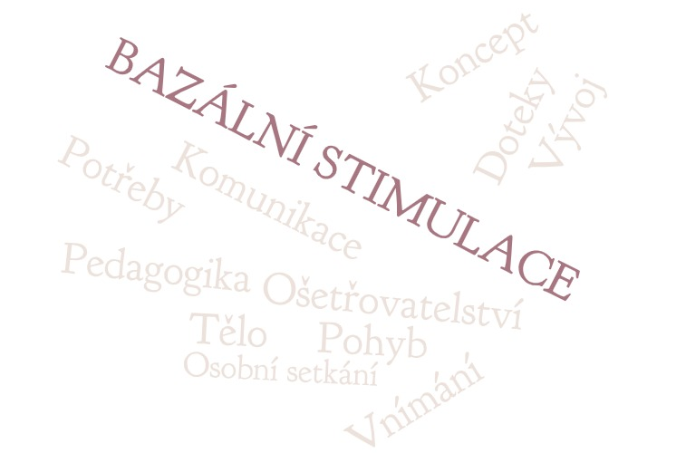
Notes:
Koncept – nedává přesné postupy a návody jak a co dělat. Koncept se stále rozvíjí a přizpůsobuje se aktuálním situacím a potřebám. V jejím centru je člověk s jeho psychickou realitou a máme tak možnost osobního setkání. Koncept Bazální simulace podporuje člověka v jeho rozvoji a učení. Nelze nutit člověka do nějakých standardizovaných postupů nebo určitých schémat, ale přizpůsobit pečovatelské, terapeutické a pedagogické nabídky tak, aby byl podporován jeho vývoj.
(FRÖHLICH A. Basale stimulation. Das Konzept. 1. Auf Düsseldorf: Verlag Selbstbestimmtes Leben, 1998. ISBN 3-910095-31-3 (s.10))
Pedagogicko – ošetřovatelský koncept
Orientuje se na všechny oblasti lidských potřeb
Koncept, který se orientuje především na tělo – tělo je hlavním objektem všech pracovních aktivit terapeutů, ošetřujících a pedagogů. Tělo zdravého člověka je neustále v pohybu a v kontaktu se sebou samým a s okolním světem. Tento kontakt probíhá formou různých doteků.
Pokud dojde ke změně somatického stavu člověka – vrozené, získané nemocí, úrazem, stářím – snižuje se schopnost vnímat vlastní tělo a okolní svět a dochází ke snížené schopnosti orientace na vlastním těle a v okolním světě.
Bazální stimulace nepotřebuje žádné speciální nadstandartní pomůcky nebo přístroje, pouze teoretické znalosti a praktické dovednosti konceptu Bazální stimulace a pochopení a spolupráci všech členů týmu.
Objektem péče v konceptu Bazální stimulace je člověk v těžké životní situaci – situace kdy si člověk není schopen z důvodu postižení, nemoci, úrazu nebo stáří zajistit „sebepéči“ a potřebuje jiné osoby aby
- mu umožnily vnímat okolní svět
- mu bylo rozuměno i bez verbální komunikace – bez řeči
- mu pomohly přiblížit okolní svět na jeho úroveň vnímání
- mohl změnit svoji polohu nebo se pohnout
- ho v těžké situaci doprovázely a dokázaly zaopatřit
Nejzákladnější myšlenkou BS je individualizace péče a umožnění prožívání života s těžkými změnami v oblasti komunikace, vnímání a pohybu v co možná nejvyšší možné míře kvality a důstojnosti.
Tak jak se mění potřeby člověka během je potřeba uvědomit si že i

Slide 4
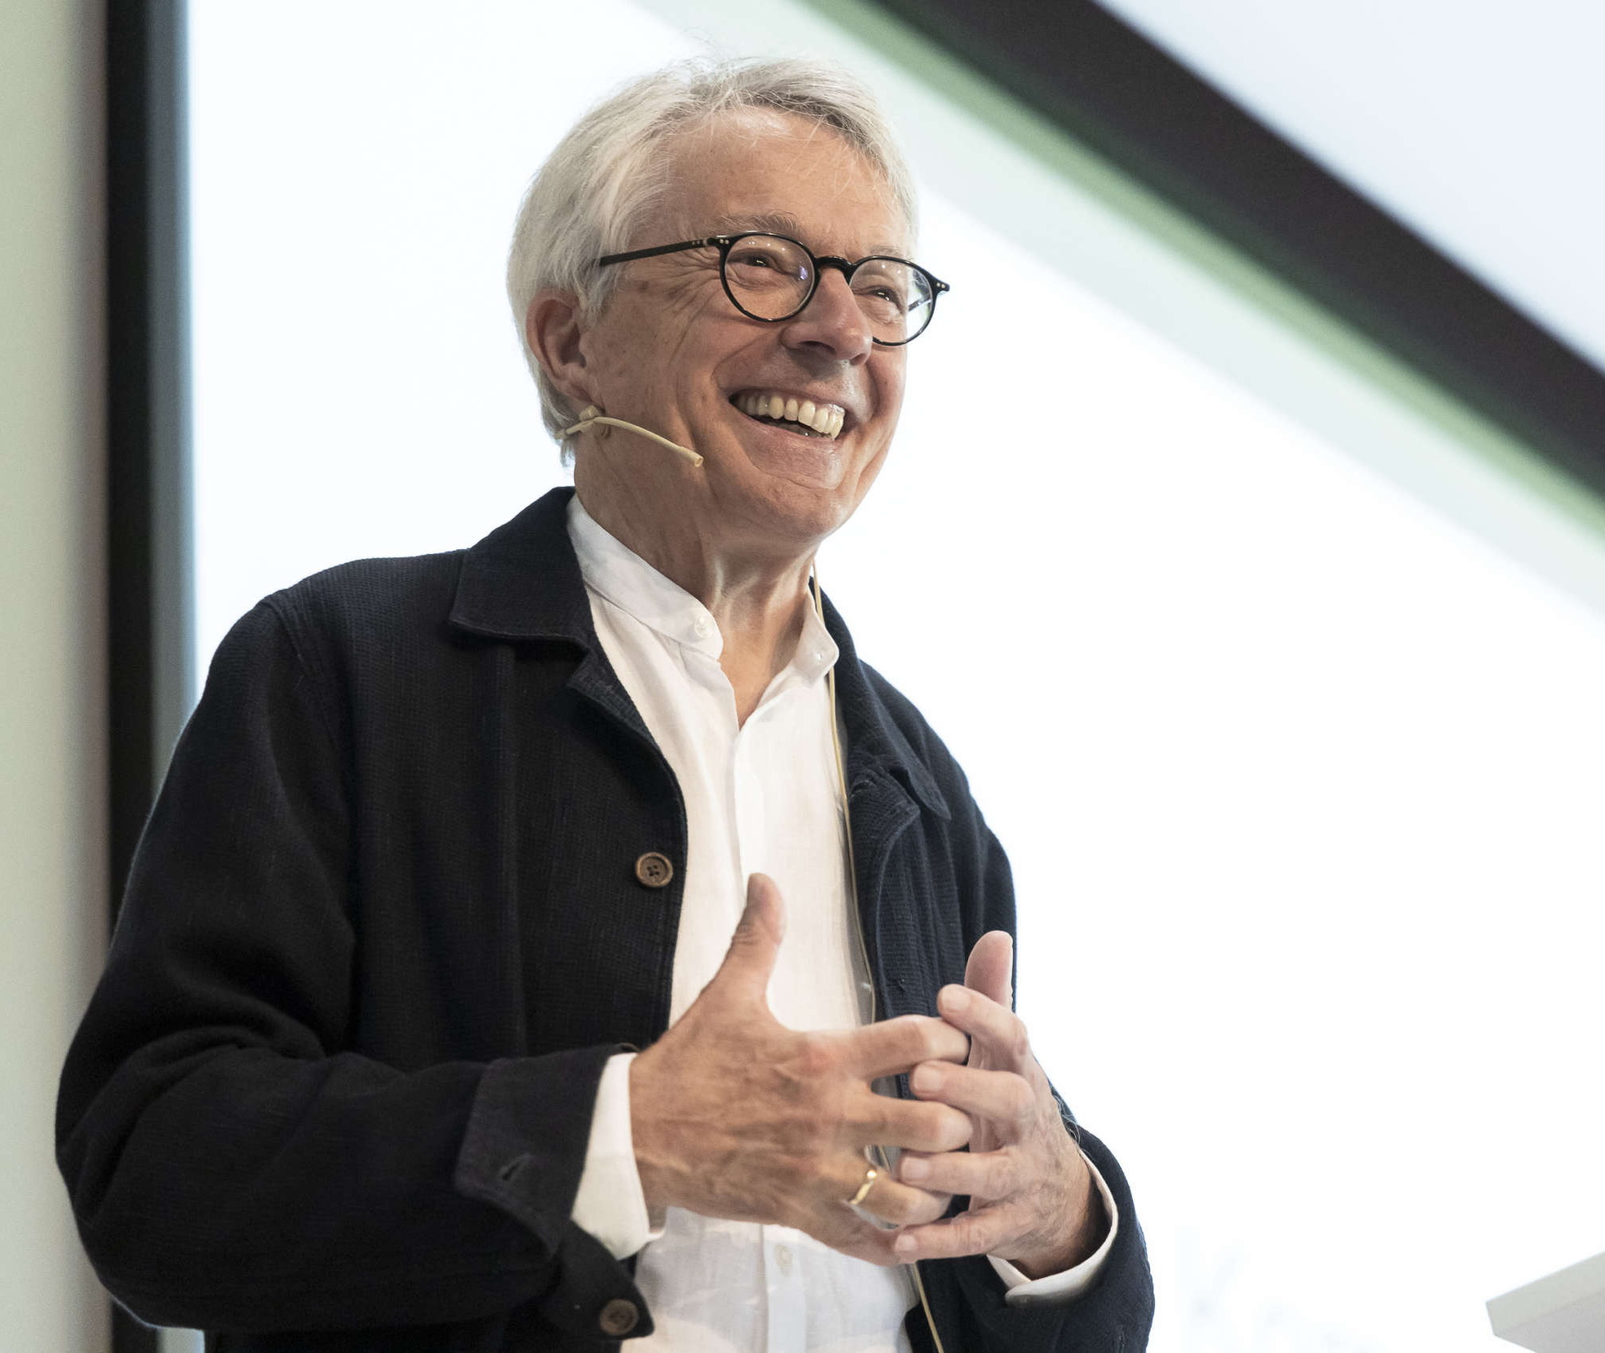
Prof. Dr. Andreas Fröhlich
Prof. Chistel Bienstein
Notes:
70. léta minulého století
- Rehabilitační centrum Westpflatz/Landstuhl Spolková republika Německo
- Zařízení pro těžce mentálně a tělesně hendikepované děti
- V rámci doktorandské práce vypracoval tento koncept
U dětí s velmi těžkými změnami v oblastí vnímání z důvodů hluboké mentální retardace nebylo možné navázání verbální komunikace (velmi omezené nebo žádné schopnosti v této oblasti)
Dr. Fröhlich vycházel při rozvoji tohoto konceptu z prenatální vývojové psychologie a zabýval se podporou senzorické komunikace
Na bázi schopnosti lidského těla vnímat a přijímat signály a také reagovat přes komunikační kanál somatického, vestibulárního a vibračního vnímání – navázal s dětmi komunikaci.
předpokladem pro vypracování konceptu bylo tvrzení, že děti jsou vzdělavatelné alespoň v oblasti vnímání vlastního těla či nácviku různých pohybových vzorců.
vychází také z předpokladu, že život je možný jen ve vztahu, a že lze okolní prostředí jedince a jemu poskytovanou péči uzpůsobit tak, aby jeho organizmus měl dostatečný přísun podnětů nutných k přežití a vývoji.
V současné době je profesorem na Katedře speciální pedagogiky na Univerzitě v Landau.
Je autorem řady publikací a nadále aktivně pracuje na rozvoji tohoto konceptu.
Do ošetřovatelské péče přenesla koncept BS® v 80. letech.
Aplikovala konceptu do péče o pacienty ve vigilním komatu a prokázala úspěšnost tohoto komunikačního a vývoj podporujícího konceptu také v ošetřovatelství a intenzivní medicíně.
původně chtěla teorii Prof. Fröhlicha vyvrátit – funguje pouze u dětí a ne i dospělých.
odebrala 1. autobiografickou anamnézu dle konceptu BS® a 4 týdny prováděla prvky tohoto konceptu u pacientky ve vigilním komatu – došlo k fixaci pohledem (hodinky) – apalik pohledem nefixuje!
kvůli vysokému požadavku na sterilitu nucena koncept přesunout do péče o seniory – geriatrie a také do domácí péče.
V ČR jsou 4 certifikovaní lektoři konceptu BS s vlastní licencí, mohou vést kurzy s certifikaci IFBS a jsou členy IFBS.

Slide 5
Konec života
Velmi často trpí naši klienti na konce života různou formou demence a u těchto klientů je potřeba si uvědomit:
nejsou schopni uvědomovat si svoji životní historii a
vyhodnocovat život – bilancovat,
stávají se extrémně závislí na svém okolí ,
i lidé s demencí mají také své potřeby,
přesto ale v jádru zůstávají osobností,
intuitivní uvědomování si svojí situace.
Notes:
Velmi často trpí naši klienti na konce života různou formou demence a u těchto klientů je potřeba si uvědomit:
nejsou schopni uvědomovat si svoji životní historii a vyhodnocovat život – bilancovat – to co je pro orientovaného člověka přirozené a důležité na konci života.
dochází ke snižování kompetencí a tím se stávají extrémně závislí na svém okolí - dochází ke snižování kompetencí
Lidé s demencí mají také své potřeby – výživa, bezpečí, vylučování, sexualita, jistota, komunikace a seberealizace.
Přes prohlubující se demenci ale stále zůstávají v jádru vlastní osobností.
--- z toho vyplývá, že si svoji situaci intuitivně uvědomují.
Tohle může vést k určitým reakcím:
Strach – vykazující se jako agresivita, neklid, zvýšené svalové napětí, tachykardie, tachypnoe nebo zvyšující se nutnost sociálního kontaktu stálým voláním nebo zvoněním.

Slide 6
Komunikace v konceptu bazální stimulace
Neexistují žádné kouzelné formule, jak mluvit s umírajícími.
Rozhovory vyplývají z různých situací, ve kterých se umírající nacházejí.
Notes:
Někdy je verbální komunikace omezená v závislosti na stavu, ve kterém se umírající nachází. Často je potíž i v tom, že pečující není vypořádán se svojí vlastní smrtelností.
Neexistují žádné kouzelné formule, jak mluvit s umírajícími. Rozhovory vyplývají z různých situací, ve kterých se umírající nacházejí.
Facilitátor by se měl chopit přirozeného tématu nabízeného obětí umírání, problémy jako strach, nejistota, naděje, zoufalství, smutek a osamělost mohou být řešeny.
Předpokladem takových rozhovorů je však to, že se umírající může rozhodnout, kdy, s kým a o čem chce mluvit. V každém případě je důležité, aby pečující osoba signalizovala ochotu mluvit.
fyzický kontakt je nejoriginálnější formou sociální komunikace.
Hmat a hmat je prvním z pěti smyslů, které se rozvíjejí. Embryo prostřednictvím doteku od počátku vnímá své okolí, malé dítě skrze něj získává první zkušenosti a jeho vývoj je podporován především dotekem, a to jak z hlediska sociálního chování člověka, tak lidského pohybu.
dotek má vliv nejen na rozvoj sociálního chování a pohybu, ale také na růst, obranyschopnost, duševní vývoj a stabilitu člověka.

Slide 7
Terapeut stimuluje
Klient vnímá
Terapeut vnímá
Klient reaguje
Notes:
Komunikace je vědomá lidská činnost.
- Rozhovor je základem verbální komunikace. Je to způsob navázání a udržení kontaktu mezi lidmi.
- Je definován jako rozmluva dvou nebo více lidí.
Pomocí komunikace získáváme nové vědomosti a znalosti a předáváme je dál. Dochází k výměně informací, názorů, pocitů a pozorování.
v podstatě i „žádná odpověď je taky odpověď“
Díky schopnosti vnímat jsme se naučili pohybovat a komunikovat.
Vnímání umožňuje pohyb a naopak komunikace je umožněna díky pohybu a vnímání.
Pohyb, vnímání a komunikace se vzájemně ovlivňují.
Verbální komunikace je ovlivněna úrovní vnímání, schopností vyslovovat, znalostí komunikačního jazyka, výškou hlasu, intonací a schopností analyzovat význam slov.
Neverbální komunikace je ovlivněna úrovní stavu vědomí, schopností vykonávat pohyb, možností využití jiného než auditivního kanálu vnímání.
Vnímání není možné bez smyslových orgánů.

Slide 8
Vnímání
Prof. Dr. Andreas Frohlich říká:
„ … vnímání není jen pasivní působení, ale jde o aktivní výměnu informací.“
Notes:
Vnímání neznamená jen záznam informací od vzruchů, nýbrž jejich smyslové zpracování.
Toto zpracování skrze smysly se může rozdělit na:
vnímání okolního světa –exterorecepce
Tělesné vnímání – vnímání skrze kůži
Vestibulární vnímání – rovnováha a pohyb
Vibrační vnímání
---- které jsou jako bazální percepční kanály přítomny již během nitroděložního života.
Smysly umožňují vnímání okolí a možnost vyvíjet se.
Naše vnímání je pro nás samozřejmostí – cítíme, hýbeme se, vnímáme vůně, vidíme, slyšíme… komunikujeme s naším okolím.
Fyziologicky je vnímání podnět přijímán skrze receptory ve smyslových orgánech a je veden aferentními dráhami do mozku na odpovídající smyslové oblasti. Tam dochází k dalšímu zpracování, spojování informací a koordinaci s dalšími smyslovými vjemy. Teprve potom dochází ke zpracování a reakci.
Vnímání je vždy subjektivní , individuální, individuálně prožíváno a hodnoceno.
Každý vjem je závislý na mnoha faktorech a lze jej také ovlivnit. (Ursula Haupt, Palliativpflege, str. 39)
Vnímání jako rovina setkání.

Slide 9
„Doteky mohou být někdy upřímnější než slova.“
„Doteky mohou být někdy upřímnější než slova.“
Notes:
Dotýkat se je základní lidská schopnost. Skrze doteky přijímáme celou řadu impulsů ze zevního prostředí a také doteky komunikujeme.
Doteky mají v životě člověka různé role a to jim přikládá velký význam.
Doteky jsou během péče o klienta běžnou rutinou. Pečující se klientů dotýkají během celého dne.
Doteky jsou doslova životadárné, dávají nám:
pocit bezpečí,
zvyšují naši sebedůvěru,
mají vliv na naši imunitu,
mírní bolest,
úzkost i depresi,
dokážou snížit krevní tlak.
A my jejich léčivé účinky intuitivně využíváme. Pohladíme plačícího člověka, obejmeme dítě, které si rozbilo koleno. Poklepáním na rameno dodáváme odvahu tomu, kdo jde na zkoušku nebo na start závodu. Vystrašené dítě chytíme za ruku…
Jejich nedostatek může vést k těžkým psychickým problémům.
Proč je tomu tak? Při hlazení a dotecích se uvolňuje hormon oxytocin, který hraje zásadní význam pro navazování a udržování mezilidských vztahů. Je to ten hormon, který se uvolňuje při kojení, při milování a orgasmu, při mazlení. Zároveň se snižuje vylučování kortizolu, který souvisí se stresovou reakcí.
Poskytuje nám informace z povrchu těla prostřednictvím kožního percepčního orgánu.
Kůže největší smyslový orgán těla
BAZÁLNÍ SMYSL
Z povrchu těla přijímáme celou řadu informací právě kůží.

Slide 10
„Bez doteků není možný život….“
Mezilidský dotek zprostředkovává od narození do smrti pocit přítomnosti a rozhodujícím způsobem ovlivňuje naše vnímání, myšlenky, naše pocity pohody i uzdravovací procesy.
… dotek vyjadřuje blízkost, bezpečí, jistotu a důvěru.“
Notes:
V rámci zhoršujícího stavu člověk ztrácí schopnost verbálně komunikovat a také chápat verbální komunikaci. Důležitou se stává neverbální komunikace, oční kontakt, tělesný postoj a právě doteky. V BS doteky nazýváme mosty v komunikaci. Jak spolu mluvíme v okamžiku, kdy už na slova není síla?
Až do smrti člověk vnímá doteky. V poslední fázi se stává dotek komunikačním médiem - dotek vyjadřuje blízkost, bezpečí, jistotu a důvěru.
Doteky jsou během péče o klienta běžnou rutinou. Pečující se klientů dotýkají během celého dne.
Mohou mít různou kvalitu:
Nepříjemné, Drsné, Bolestivé, Letmé, povrchní, Opatrné, Pevné, Láskyplné
Během péče jsou doteky většinou:
Účelné
Rychlé
Rutinní
Jedním z projevů plasticity nervového systému je schopnost uložit a uchovávat informace.
Lidský mozek disponuje schopnosti uchovávat životní návyky v paměťových drahách ve více regionech – proto lze cílenou stimulací uložených vzpomínek znovu aktivovat jeho činnost.
V případě, že je okolí z nějakého důvodu chudé na podněty, stimuly dochází k senzorické deprivaci.
nedostatek pohybové aktivity má za následek motorickou deprivaci.
Společná senzomotorická deprivace podmiňuje nedostatečnou organizaci mozkové tkáně, a tím redukovanou schopnost výkonu mozku.

Slide 11
Vnímání
Důvěra
Porozumění
Úcta
Vztah
Respekt
Setkání
Notes:
Doteky jsou ale víc než jen nás prostředek k dosažení cíle.
Doteky jsou setkání, komunikace, doteky jsou vzájemnou interakcí.
Zejména pak, ti co se dotýkají druhých, by si měli být vědomi účinku svého doteku na druhém.
Většinou jsme se schopni chránit před nepříjemnými doteky. Pokud to ovšem stav již nedovoluje, odtáhnout se, nebo přímo odejít, reakce bývají často změny dýchání – rytmus se zrychlí, dýchání je povrchní – nebo dojde ke změně svalového tonu.
Pečující by měl být pro tyto signály vnímavý uvědomovat si, v případě těchto projevů co klient vyjadřuje a co nám tím dává najevo. Vztah vzájemné pozornosti a uznání je důležitým aspektem při aplikaci BS.
Každým dotekem vzniká, mezi tím co se dotýká a tím co doteky přijímá, vztah. Při doteku, který je přátelský, vnímá že je respektován a tento dotyk pak vytváří vzájemnou důvěru.
Vnímáte svůj protějšek jako člověka a setkáváte se s ním.

Slide 12
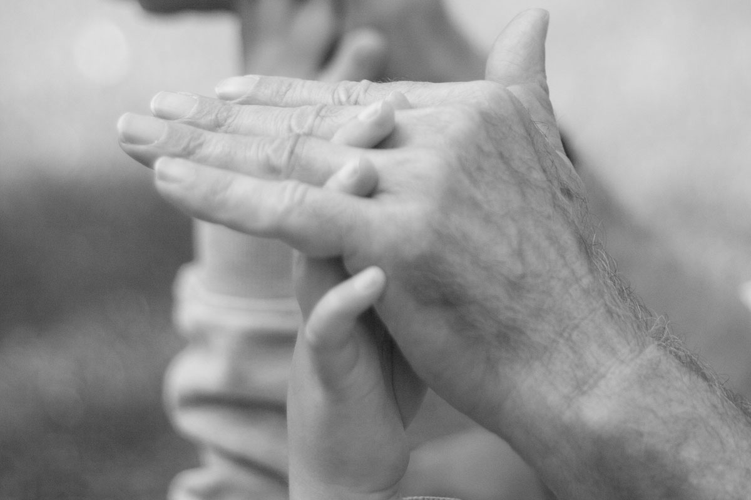
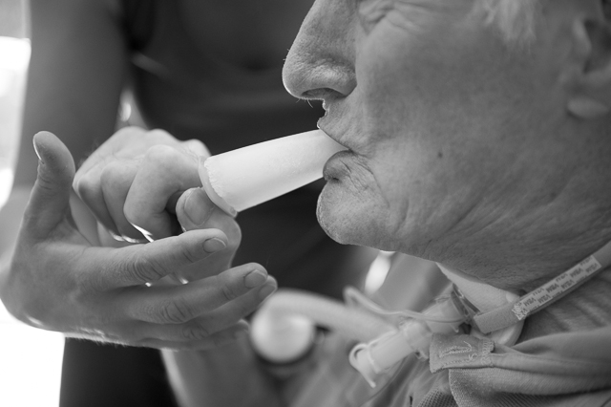
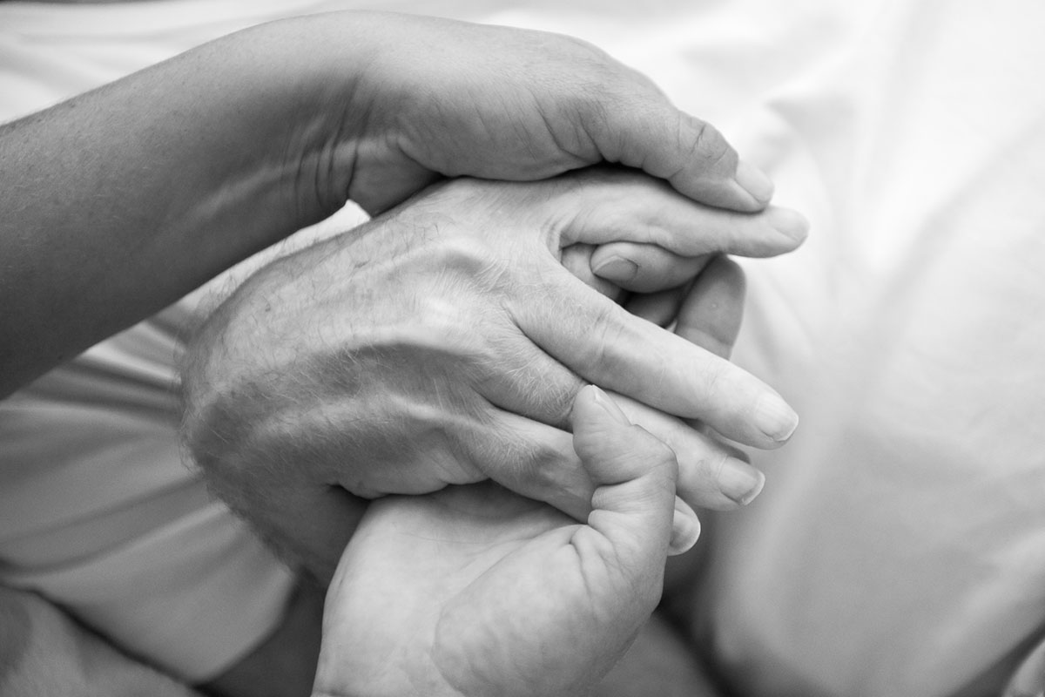
Důležité je si uvědomit, že v každém případě je umírající středem naší péče.
„Ten kdo určuje cestu i cíl.“
Notes:
Nabízíme pouze takové stimulace a podněty, které umírajícímu jsou příjemné a které může přijmout. Otevírají nám možnosti být s umírajícím, jako šancí s ním moci komunikovat a moci ho doprovázet. Musíme být připraveni, pokud si umírající bude přát, nechat ho jít.
Důležité jsou pro nás informace z biografie klienta, ty které známe, i ty, které můžeme kdykoliv získat během péče.
Které osoby jsou pro klienta důležité?
Které doteky má rád? Kde má rád doteky?
Které ne?
Které vibrace má rád a které ne?
Jaké polohy upřednostňuje a které jsou mu nepříjemné?
Které audiorytmické zvuky jsou mu příjemné a které naopak ne?
Jaké chutě má rád a které ne?
Jaké potřeby mají umírající s demencí?
Potřeba bezpečí a blízkosti
Rituály
Potřeba důvěry
Důležité osoby
Akceptující přístup
Nemít bolesti
Krásná přednáška o rituálech a rozoučení od Mgr. Grofové černé
Potřeba DOKONČENÍ ÚKOLŮ
Potřeba SMÍŘENÍ – lítost, odpuštění,přijetí
Potřeba ROZLOUČENÍ – děkuji, odpuštění, je mi to líto, odpouštím ti
Potřeba NADĚJE – že život měl smysl, nebudu zapomenut
Potřeba ZAKOTVENÍ – někam patřím, návrat ke kořenům
Potřeba SPOČINUTÍ – v důvěře, že jsem součástí něčeho většího, co pokračuje dál

Slide 13
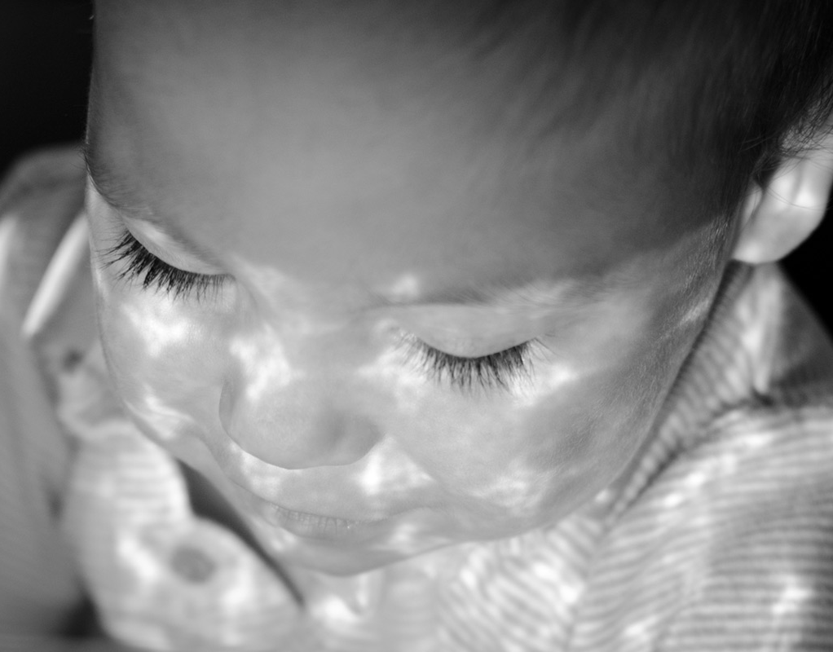
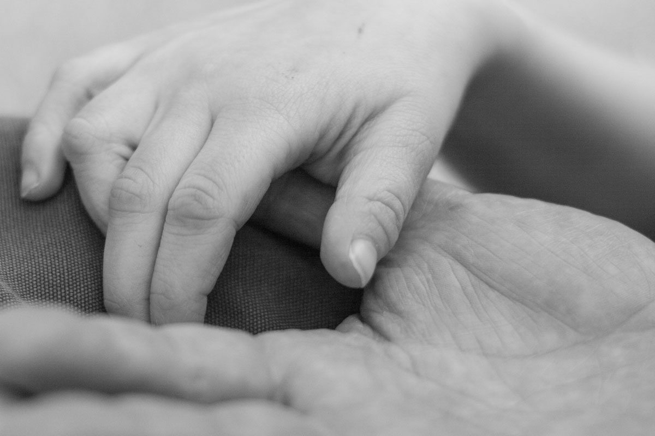
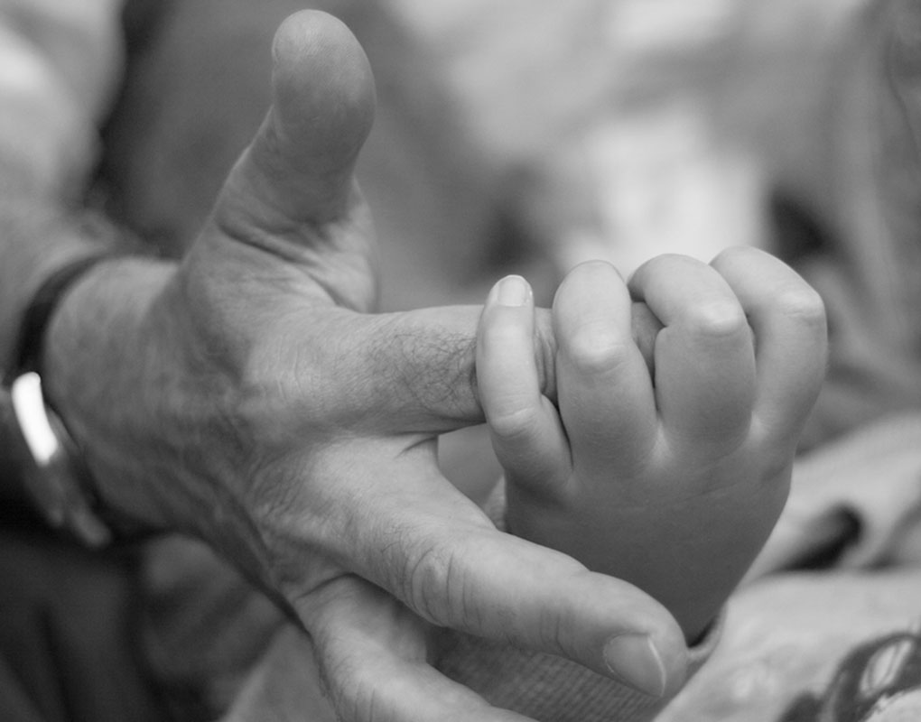
Jaké možnosti nabízí bazální stimulace ?
Notes:
BS respektuje hlubší emoce ne inteligenci a je o přítomnosti, současnosti skrze bezprostřední rozpoznání.

Slide 14
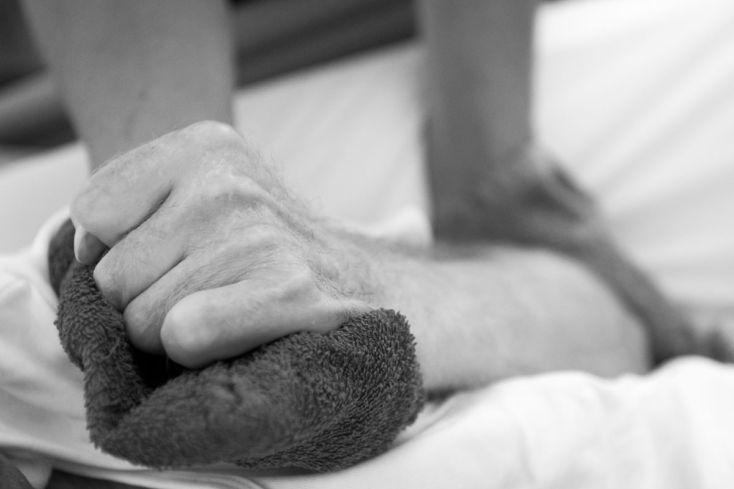
U umírajících jsou nabídky somatické stimulace dány především jejich potřebami a stavem, ve kterém se nacházejí.
Notes:
Kdo chce pečovat o umírající, pomáhat jim, doprovázet je, musí být připraven přijmout druhého takového jaký je, a zříci se jakéhokoliv hodnocení.
Somatická stimulace umožňuje poskytování stimulací a podnětů, které zprostředkovává naše pokožka, naše svaly a naše klouby. Kůže je naším nejranějším a největším smyslovým orgánem. Na začátku života, kdy ještě není možná verbální komunikace, a stejně tak na konci života, kdy už na verbální komunikaci scházejí síly, je jedinou možností navázání kontaktu a komunikace s okolím.
Jejím cílem je umožnit klientovi zprostředkovávat jednoznačné informace o:
uvědomění si vlastního těla,
tělesné pohody,
stimulace tělesných hranic,
orientaci na vlastním těle,
UVĚDOMĚNÍ SI VLASTNÍ IDENTITY.
Tím nejjednodušším, v somatické stimulaci je DOTEK. Dotek zprostředkovaný našimi rukami. Ty mohou být pro umírajícího příjemné, ale mohou jej také vystrašit. Je nutné brát v úvahu jaké doteky během života ten o oho pečujeme zažil. Například negativní vzpomínky spojené s doteky – znásilnění, bolesti…
Stejně tak aktuální situace, ve které se umírající nachází (smutek, strach, bolesti, bezmoc), má pro tělesný kontakt skrze doteky zásadní význam.
Pomocí doteku tělo na tělo informujeme klienta o našem vztahu k němu. U umírajících je často dotek jedinou možnou formou komunikace. Pravidelnost, klid, intenzivní práce s doteky buduje mezi umírajícím a pečujícím pocit důvěry.
Nemusí ale jít vždy o kontakt přímo na kůži, je možné použít médium – třeba ručník, žíňka – vytváří odstup mezi klientem a pečujícím a klient má tak možnost plně si uvědomovat sám sebe.
Bienstein a Fröhlich stanovili základní body v péči, které je třeba vzít během péče v úvahu:
Vyhýbat se bodovým dotekům
Vyhýbat se povrchním dotekům
Vyhýbat se trhaným a rozptylujícím dotekům
Vyhýbat se rychlosti v péči – dáván nejasné informace, zmatek
Dávat si pozor na jasný dotek celou plochou dlaně – stále často ve své práci zdůrazňujeme práci prsty
Pracovat se stále stejným tlakem
Využití iniciálního doteku jako základu v péči – jasný začátek a konec naší činnosti u klienta

Slide 15
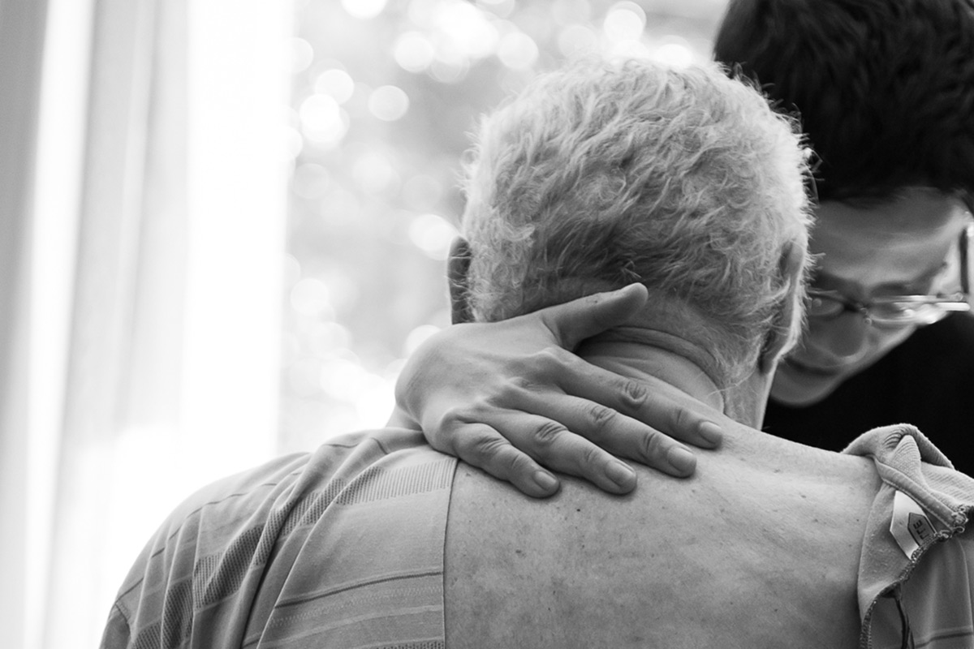
V běžné každodenní péči o klienty koncept Bazální stimulace klade důraz zejména na TĚLESNÉ VNÍMÁNÍ - SOMATICKÉ.
Vibrační a vestibulární stimulace pomáhá v orientaci tady a teď.
Notes:
Velmi často během života spoustu věcí promarníme, žijeme ledasjak… na konci života touží nemocný udělat něco co má smysl, být spolu, říct si důležité věci, dokončit práci. A právě v těchto věcech pomáhá hospicová péče na konci života…
Řada našich klientů už ale nedokáže slovy vyjádřit co si přejí, co chtějí, po čem touží … chceme aby každý o koho pečujeme na konci života žil tak, na kolik je to možné, tak jak chce, a jak cítí
Že i na konci života dámě s pokročilou demencí ráno oblékneme šaty, dáme korále, které vždy nosila a s dekou ji vysadíme do křesla – ne zůstávat v posteli celý dlouhý den.
Někomu stačí jeho oblíbený denní krém, jehož vůně je důvěrně známá a provází ji celý život.
Byl to člověk hodně aktivní, pořád někde v pohybu a něco dělal… energická dáme, nebo éterická víla potřebující děnně několik dávek něhy a objetí? Kdo vlastně je ten člověk před námi?
Důležité je, dát člověku co mu náleží – nezapomínat na duši, na celého člověka, který v tom těle pořád je. Uchovat jeho samostatnost. Neznamená přece když si s prominutím už nedokáže utřít zadek, že neopravňuje mě to k tomu, že ten člověk se mnou nezvládne sám se obléci, sám se učesat, nebo oholit. To že člověka umývám, nebo mu pomáhám s oblečením se, neznamená, že tento čas nemůžu strávit plnohodnotnou debatou o umění, o hudbě, o politice nebo o historii. Neberme člověku to, co může udělat sám… Neposouvejme hranice.

Slide 16
Koupele a péče o pokožku

Slide 17
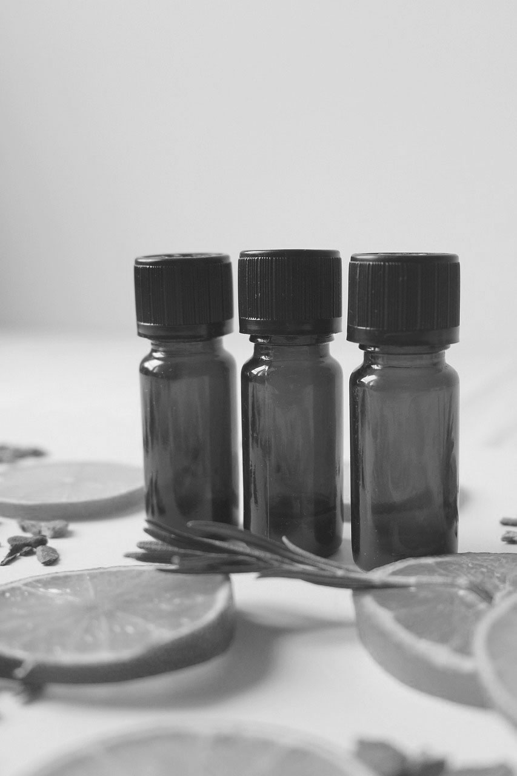
Dva základní principy
ZKLIDŇĚNÍ
vs.
POVZBUZENÍ
Nápomocná mám může být AROMATERAPIE
Notes:
Koupele
Možnosti
Zklidňující
Povzbuzující
Rozvíjející
Bazálně stimulující
Podporující – doprovázející – podporuje autonomii klienta
Rytmické stimulace
Přírodní medicína nabízí celou řadu možností, které lze v rámci péče a Bazální stimulace využít. Jednou z možností, které krásně Bazální stimulaci doplňují je rytmická stimulace – rytmické masáže. Tuto techniku vyvinuli v roce 1920 lékařky Dr. Wegman a Dr. Hauska.
Rytmická masáž využívá klidnou rytmickou kvalitu doteku, který působí hluboko do měkkých tkání těla. Pohyby jsou celkově plynulé, zaoblené a harmonické. Cílem je podpora a posílení rytmických pochodů a činností těla, které jsou základem dobrého zdraví. Vznikají tak nové možnosti zdraví.
Rytmická masážní terapie může být přínosem při podpoře jednotlivce s akutními i chronickými stavy fyzické nebo psychické povahy.
Například:
Úzkost - Artrotické stavy
Astma - Kardiovaskulární problémy včetně vysokého krevního tlaku
Rekonvalescence včetně po operacích - Deprese
Poruchy trávení - podpora imunity
Nespavost - Bolest v kříži
menstruační problémy - Migrény a bolesti hlavy
svalové napětí - bolesti
Neurologické stavy, jako je Parkinsonova choroba a roztroušená skleróza
Podpora krevního oběhu a lymfodrenáže
Obecně jsou procedury vnímány jako relaxační, hřejivé a harmonizující. Lidé často komentují obnovený pocit pohody, pocit vzpřímenosti a bez pocitů únavy a tíhy. Rytmická masáž může být velkým pomocníkem pro zlepšení duševního a emocionálního zdraví, pomáhá navodit stabilitu a klid a pocit soustředěnosti. Rytmická masáž je vhodná pro všechny věkové kategorie.
Při této masáži se používají éterické oleje, které v rámci bazální stimulace je možné využívat
Rozmarýnový olej lze použít na končetiny k probuzení a oživení
Levandulový olej lze použít při symptomech úzkosti a přetrvávajících problémech se spánkem.

Slide 18
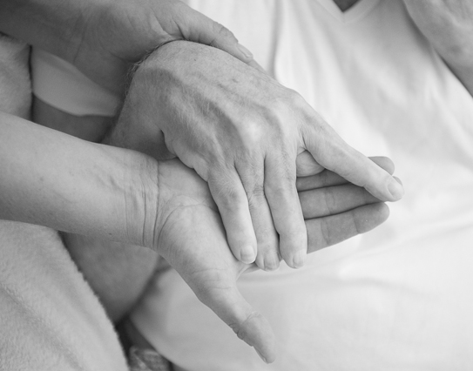
Polohování
Notes:
Ke změnám vlastního vnímání dochází již během několika málo minut. U umírajících to platí dvojnásob.
Častější polohování?
Může být naopak více stresující a nepříjemné …
Součástí polohování je využívání tělesného ohraničení.
Vytvořit hranice kolem těla, které neustále klienta informují o jeho vlastním těle, o jeho poloze.

Slide 19
POLOHA HNÍZDO
MUMIE
Notes:
Často je to o maličkostech
Malý polštářek podkládat pod různé části na těle – střídat
Využití různých materiálů – froté, kožešina, plyš
Položení rukou na břicho – vnímání dechu skrze pohyby břišní stěny

Slide 20
PRÁCE S DECHEM
Notes:
Umírající by měli mít informace o vztahu k nim – tyto informace lze předat pomocí kontaktu tělo na tělo.
Skrze doteky můžeme s umírajícím komunikovat.
SKRZE DÝCHÁNÍ VZNIKÁ SPOJENÍ BEZE SLOV.

Slide 21
Masáž stimulující dýchání a kontaktní dýchání
Notes:
Jednou z užívaných komunikačních možností je ASE
Intenzivní uvědomování si svého dechu
Snižuje neklid
Skrze ASE budujeme vzájemnou důvěru
Může být nápomocná jako způsob otevírání cesty nás pečujících blíže k umírajícímu
Díky intenzivnímu tělesnému kontaktu, pravidelnému klidnému dotyku se u umírajících buduje pocit bezpečí..
Ke zprostředkování informací o sobě samém – lze jako médium použít např. ručník, žíňku – toto médium vytváří odstup mezi umírajícím a pečujícím – nezbytné k tomu aby se umírající mohl plně soustředit sám na sebe.
ASE vyžaduje nácvik aby jeho provedení byl správné a byl patrný účinek.

Slide 22
Smyslové vnímání
Notes:
Provázejí nás celý život a jsou pro nás důležité od období prenatálního… až do poledních okamžiků.

Slide 23
ZRAK
SLUCH
ČICH
HMAT
CHUŤ
Notes:
Důležitou součástí biografie klienta s demencí a u umírajících klientů je hudba.
Je známo, že ze smyslového vnímání je sluch tím posledním smyslem který u umírajících FUNGUJE NEJDÉLE.
I když člověk na konci života vypadá, že spí, nevnímá, vždy je prostor pro slova odpuštění… odpouštím ti, děkuji ti…
nebo jen komunikaci skrze doteky rukou a kontaktní dýchání… jako akt doprovázení… jsem tu s tebou, nejsi sám, respektuji tě…
nebo jen prostá lidská přítomnost a někdy i mlčení hraje svoji roli.

Slide 24
„Někdy je těžké poznat co komu pomůže. Ale stojí za to se snažit, aby nám neutekly chvíle, které nám pak budou posilou.“

Slide 25
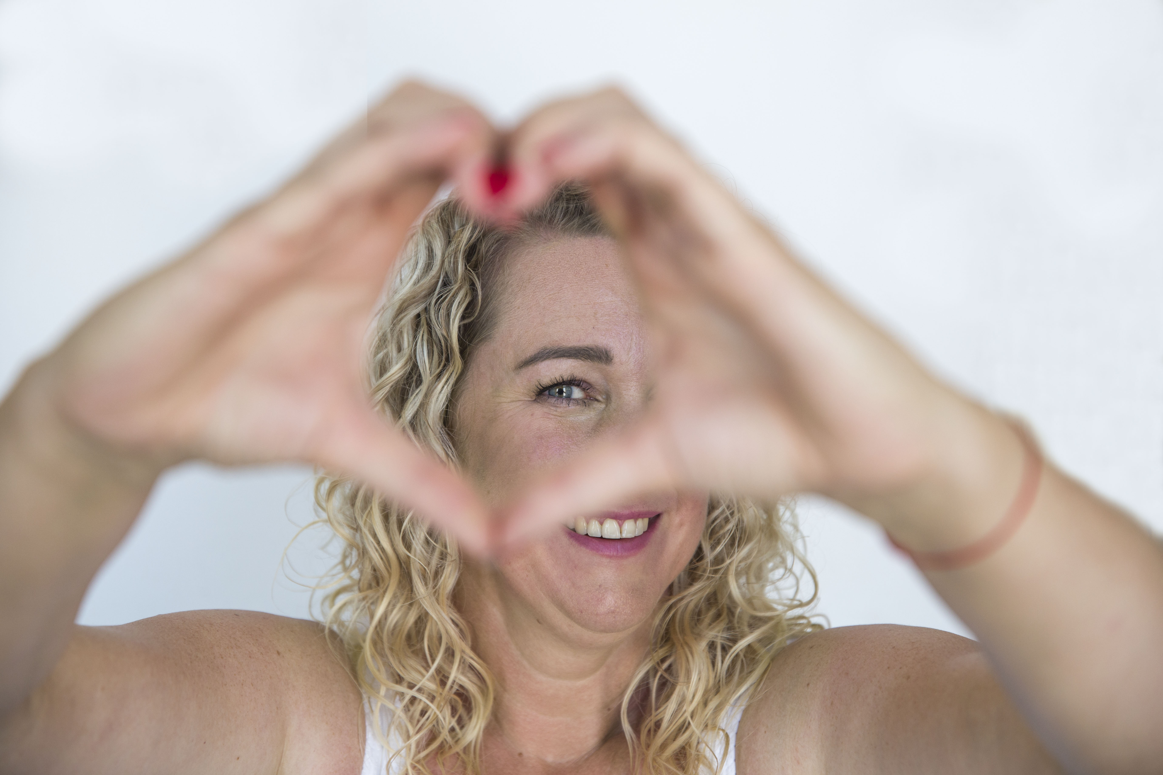
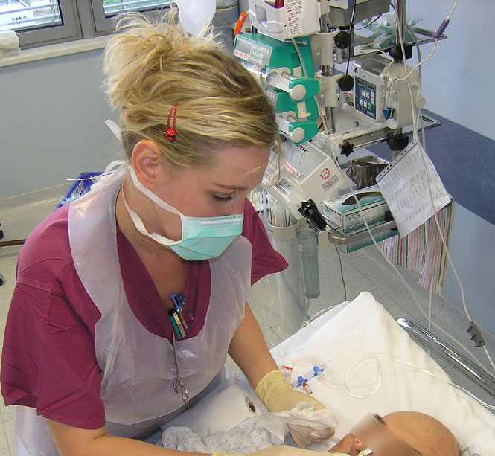
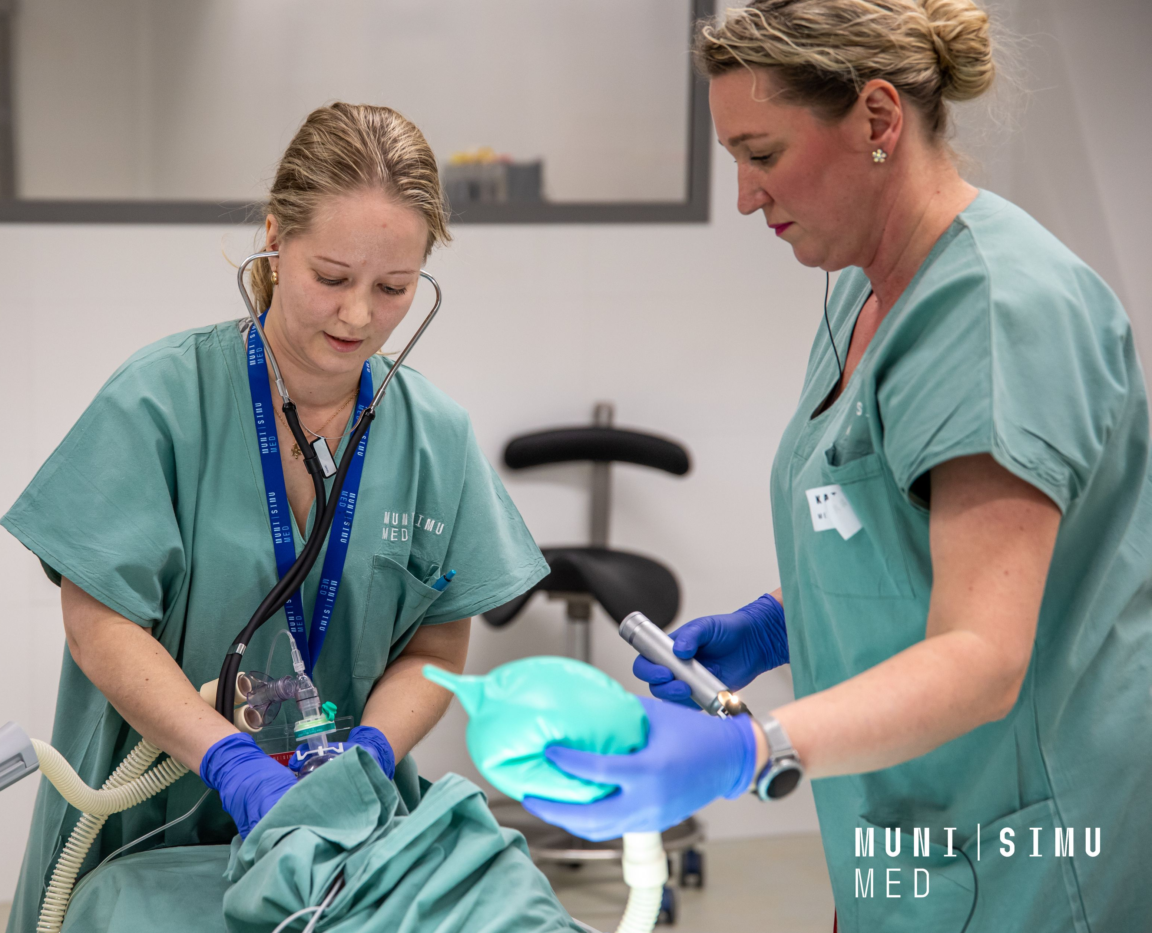
… a kdo jsem?
Manželka a máma tří
dětí… Profesí a
srdcem
ZDRAVOTNÍ
SESTRA.
Notes:
První kroky k BS… ARO… první náznaky…. Hainburg ad Donau
Studium Neunkirchen 2013

Slide 26
Děkuji za pozornost…

